Slide 1
Matematika i povijest – spajanje naizgled nespojivog
Stručni rad
CUC 2017.
T. Bednjanec, A. Capan, D. Žabčić

Slide 2
Sadržaj
Uvodna misao
Zašto integrirana nastava
Problemi u integriranju nastavnih sadržaja
Integriranje matematike i povijesti
Odabir razrednih odjela
Definiranje teme
Izrada materijala za učenike i učitelje
Osnovni povijesni tekst
Priprema za izvođenje integriranog sata
Radni listovi za učenike
Primjeri materijala
Zaključak

Slide 3
Ne predaje učitelj ono što želi, ne predaje učitelj ono što zna, učitelj predaje ono što jest.
Čovjek s novom idejom je luđak sve dok ta ideja ne uspije.
Notes:
Integriranje nastave u skladu je s našim osobnim afinitetima pa tijekom posljednje 2-3 godine tražimo načine da se odmaknemo od klasičnog obrasca nastave i da sadržaje učinimo zanimljivijima generacijama koje dolaze. Svi koji radimo u školi znamo koliko je to teško.

Slide 4
Zašto integrirana nastava
“Tematsko poučavanje je interdisciplinarno, baš kao što su interdisciplinarni život i životne situacije s kojima smo suočeni, pa takav način poučavanja ističe intelektualne, socijalne, emocionalne, tjelesne i estetske aspekte dječjeg razvitka te istodobno pomaže njihovu ujednačenom razvitku.”
Burke Walsh, K. (2004), Stvaranje razreda usmjerenog na dijete. Kurikulum za prvi razred osnovne škole. Zagreb: Pučko otvoreno učilište “Korak po korak”.

Slide 5
Problemi u integriranju nastavnih sadržaja
satno-predmetna ogranizacija rada i slabo poznavanje nastavnih planova i programa drugih nastavnih predmet
neusklađenost nastavnih planova i programa
shvaćanje nastavnih predmeta kao “ladica”
Notes:
Zbog satno-predmetneorganizacije nastave u boljoj poziciji su učitelji RN jer mogu organizirati nastavni dan tako da jednu temu obrađuju s aspekta svih nastavnih predmeta te da tako postignu sadržajnu cjelinu.
Već je planiranje po HNOS-u pokazalo sve manjkavosti Nastavnog plana i programa za OŠ koji još vrijedi: iste (ili vrlo slične) teme obrađuju se s aspekta različitih nastavnih predmeta bez ikakve vremenske sinhronizacije. Tako npr. učenici petih razreda uče o vodi na Zemlji (nastavna tema Vode na Zemlji) na geografiji da bi gotovo iste (ili jako slične) nastavne sadržaje učili u šestom razredu iz prirode (nastavna tema Životni uvjeti u moru i u vodama na kopnu). Ovakvih je primjera mnogo u svim razredima i predmetima predmetne nastave.
Ipak, možda najveća prepreka je ona koja postoji u shvaćanju nastavnih predmeta. Sigurno smo svi barem jedanput čuli da se nastavne predmete shvaća kao “ladice”. Znanje se sprema u te međusobno odvojene “ladice” i učenike se ne potiče na povezivanje znanja, na razmišljanje, na sagledavanje cjeline, bilo društvenih problema, bilo prirodnih zakonitosti. Da bi to postigli, učitelji trebaju usvojiti drugačiji metodički model. Po našem mišljenju, to je model integrirane nastave.

Slide 6
Integriranje matematike i povijesti
Odabir razrednih odjela
Definiranje teme
Izrada materijala za učenike i učitelje.

Slide 7
1. Odabir razrednih odjela
Notes:
Ovo su naši prošlogodišnji petaši. Njih smo odabrali iz više razloga. Prvi je praktičan razlog- svi troje smo imamo pete razrede. Drugi razlog je u tome što tek započinju predmetnu nastavu pa je moguće s njima ostvariti cijeli ciklus integracija do kraja osmog razreda. Treći razlog ima veze s prirodom nastavnih predmeta. Povijest slovi kao težak predmet koji se često opisuje kao “štreberski”. Željeli smo svojim učenicima omogućiti da steknu dojam različit od onoga koji ima većina ljudi. S matematikom se mnogi muče. Htjeli smo zadacima dati konkretan kontekst, a sve u cilju jačanja kompetencija, kako matematičkih, tako i povijesnih.

Slide 8
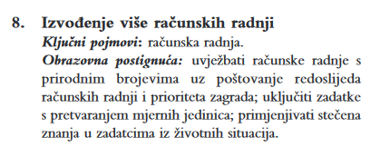
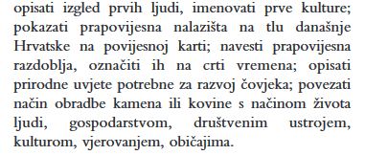
2. Definiranje teme
POVIJEST
MATEMATIKA

Slide 9
3. Izrada nastavnih materijala za učenike i učitelje
Osnovni povijesni tekst
Priprema za izvođenje integriranog sata Povijesti i Matematike.
Radni listovi sa zadacima za učenike

Slide 10
Osnovni povijesni tekst

Slide 11
Priprema za izvođenje integriranog sata

Slide 12
Radni listovi sa zadacima za učenike

Slide 13
Primjeri materijala

Slide 15
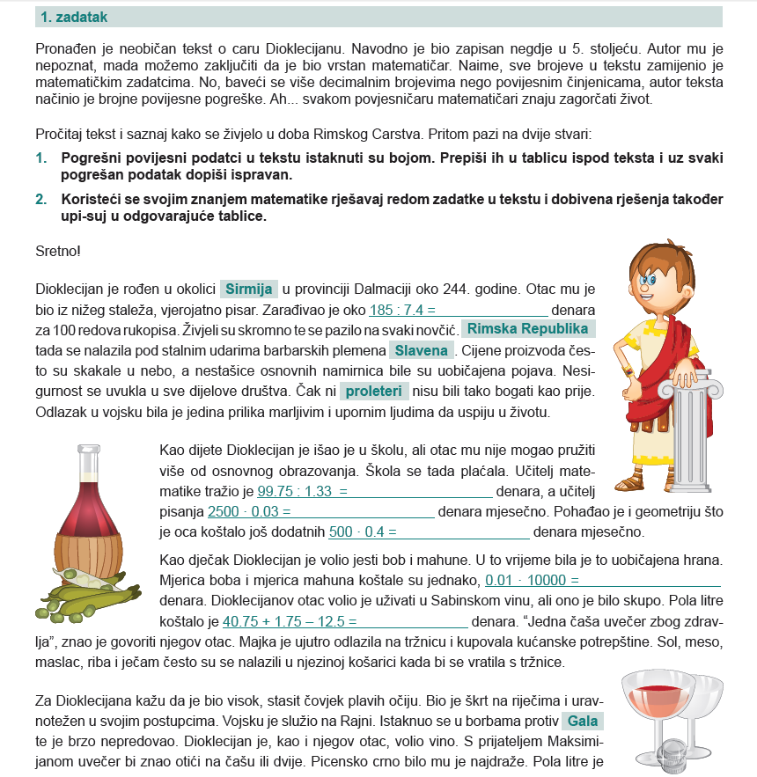
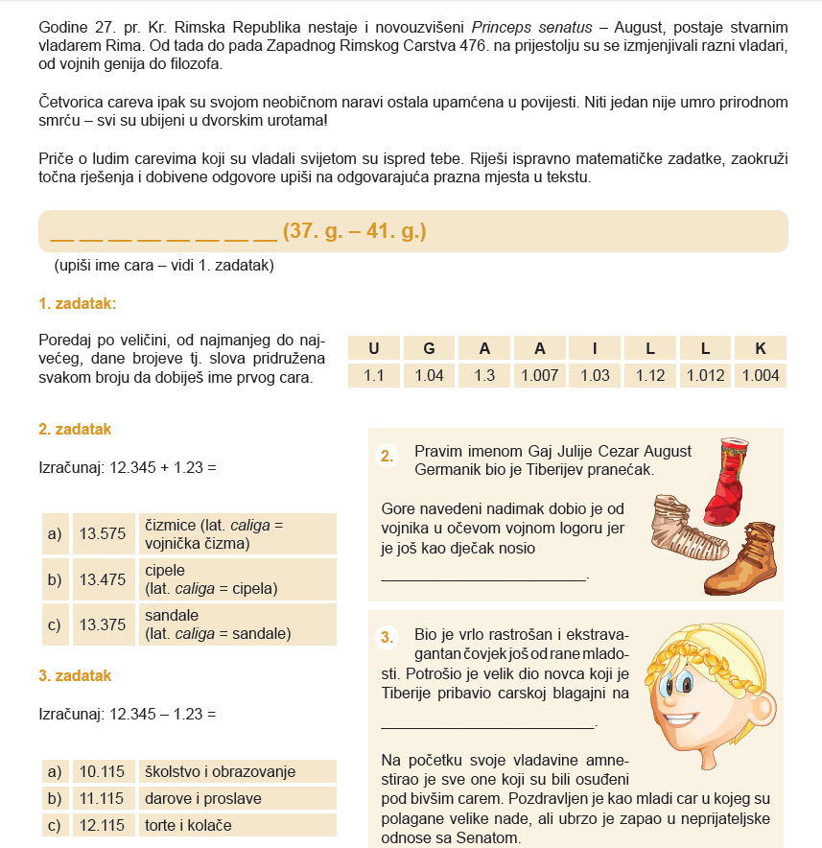
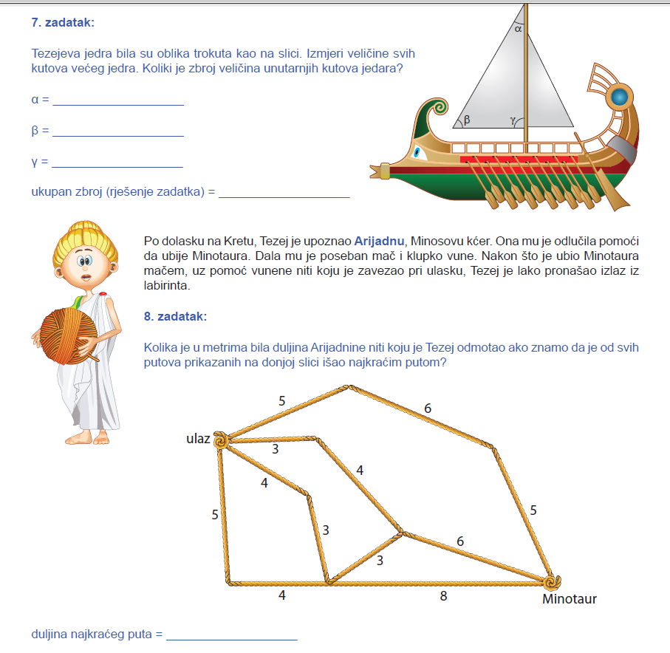
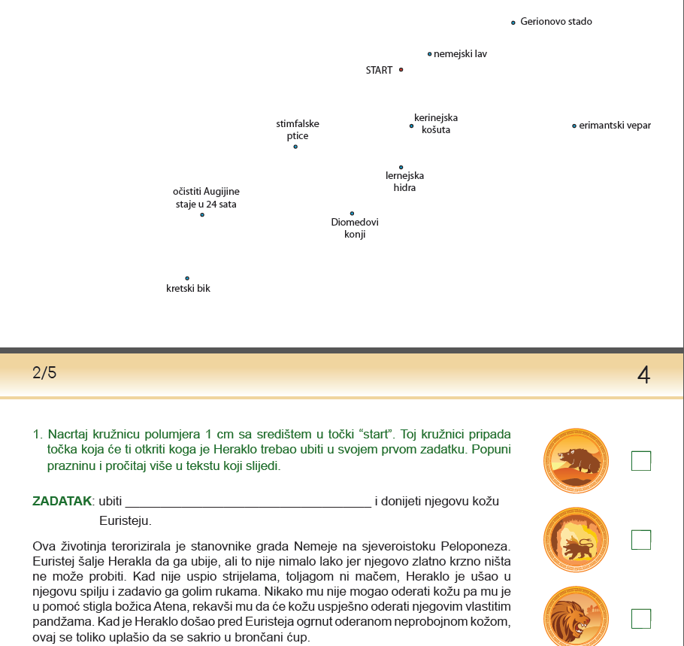
Primjeri materijala

Slide 16
Igra za kraj

Slide 18
Zaključak
Probajte nešto.
Ako ne funkcionira, probajte nešto drugo.
Nema te ideje koja je previše luda.
Notes:
Metodički model koji smo predstavili pokušaj je da se od neučinkovitog sustava „ladica“ krene prema sustavu mozaika (znanja) u kojem se znanja i kompetencije stječu integriranjem nastavnih sadržaja različitih predmeta.
Kao što smo pokazali na primjeru svojih učenika, nastava je dinamičnija i izazovnija i otvara prostor da učenici uče jedni od drugih.
Isto tako daje jedinstvenu priliku učiteljima da uče jedni od drugih. Matematika i povijest mogu biti itekako srodne što pokazuju zadaci koji su nekonvencionalni s aspekta satno-predmetnog shvaćanja organizacije nastave.

Slide 19
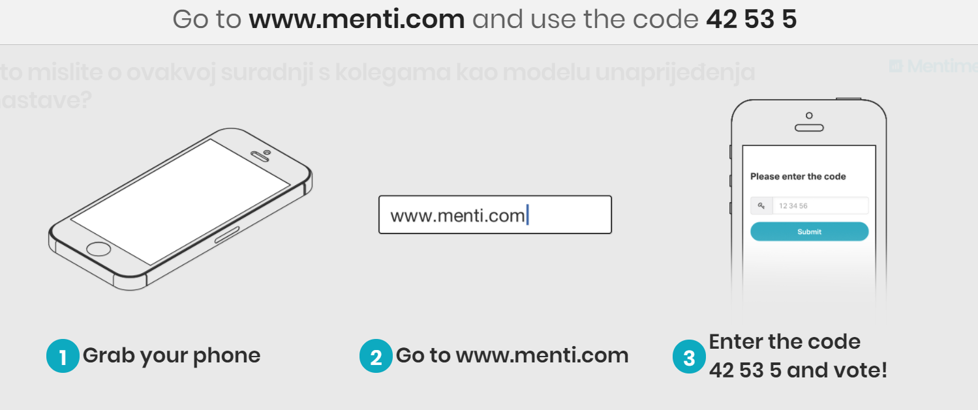
Pitanje za Vas:
Anketa

